Slide 1
不同水体识别系统 设计与实现 中 期 检 查
指导教师：尹小君
计科2020（二学位）
答辩人：梁嘉成

Slide 2
目
录
——CONTENTS ——
课题简介
任务书规划介绍
01
02
Project introduction
Description of mission book planning
目前已完成内容
尚需完成的任务
03
04
The current content has been completed
Tasks still to be done
存在的问题
下一步工作计划
05
06
Existing problems
Next work plan

Slide 3

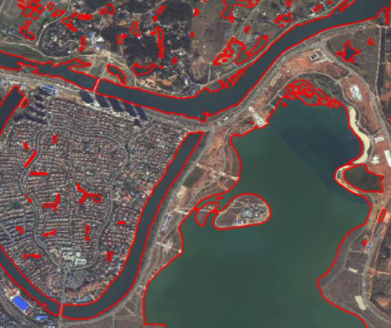
课题简介
任务规划书介绍
目前已完成内容
尚需完成的任务
存在的问题
下一步工作计划
一、不同水利识别系统设计与实现
计算机水体识别技术，是利用计算机对图像进行处理、分析和理解，以识别各种不同模式的水体的技术，是应用深度学习算法实现图像识别的一种实践应用。本设计选用目前研究水体识别方法前沿领域中的深度学习模型，通过不同水体提取系统实现数据采集、特征提取、不同水体提取、和算法评价等模块。
本课题研究的主要问题是完成水体识别的相关功能，并设计系统以实现水体识别功能，课题重点关注水体识别算法的实现、系统设计项目的实现两方面。

Slide 4
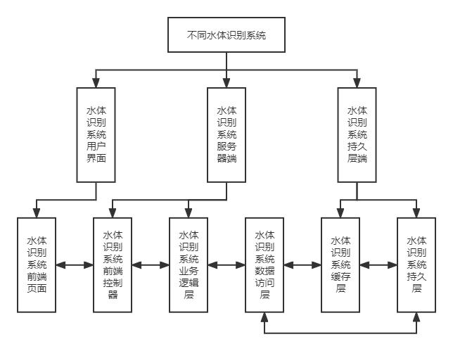
课题简介
任务规划书介绍
目前已完成内容
尚需完成的任务
存在的问题
下一步工作计划
二、系统设计与实现
本系统总体设计采用Web应用B/S结构实现，简化系统开发、维护和。
系统设计遵循MVC模式，其优点有职责单一、互不影响，利于各功能模块解耦合、利于组件重用和二次开发。
系统实现前后端分离的开发模式，有利于实现高并发、高性能、高可用，根据接口文档，前后端互不干涉，开发完成后联调和提交测试。

Slide 5

课题简介
任务规划书介绍
目前已完成内容
尚需完成的任务
存在的问题
下一步工作计划
一、预期成果
二、完成本课题需要使用的系统平台和主要开发工具
实现数据采集、导入、存储功能；
实现数据特征提取功能；
实现可视化数据显示功能；
实现数据分析、并利用相关算法和模型对不同水体进行识别功能；
实现算法评价功能；
实现界面实用、简洁、美观；
完成相应设计文档。
CPU：Inter Core i7，内存：16G，硬盘1TB ，Windows10操作系统计算机一台；
IntelliJ IDEA、WebStorm、PyCharm、Visual Studio Code集成开发环境、Spring Boot初始化程序、Redis数据库、MySQL数据库、Vue-CLI、Photoshop等；
北斗卫星实景地图软件；
10Mbps带宽网络。

Slide 6
课题简介
任务规划书介绍
目前已完成内容
尚需完成的任务
存在的问题
下一步工作计划
三、对课题提出的任务要求
第1-2周：收集阅读文献、完成开题报告和文献综述；
第3-5周：需求分析，确立课题设计总体规划，和各个模块的方案设计。
第6-10周：完成软件设计以及系统的详细设计。
第11-12周：系统运行及测试。
第13-14周：撰写论文、用户手册等文档。
四、预期成果
1) 实现数据采集、导入、存储功能；
2) 实现数据特征提取功能；
3) 实现可视化数据显示功能；
4) 实现数据分析、并利用相关算法和模 型对不同水体进行识别功能；
5) 实现算法评价功能；
6) 实现界面实用、简洁、美观；
7) 完成相应设计文档。

Slide 7
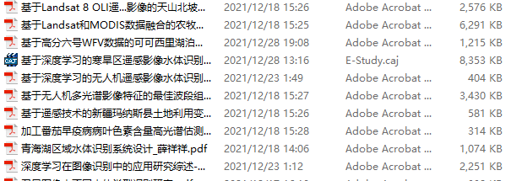
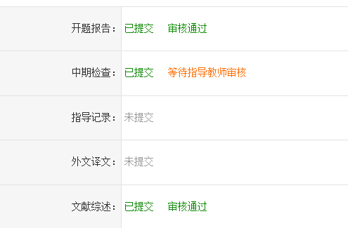
课题简介
任务规划书介绍
目前已完成内容
尚需完成的任务
存在的问题
下一步工作计划
一、已完成内容
收集阅读文献、完成开题报告和文献综述
按照任务书规划要求，已完成文献的阅读、开题报告和文献综述已经通过指导老师审核。

Slide 8
课题简介
任务规划书介绍
目前已完成内容
尚需完成的任务
存在的问题
下一步工作计划
二、已完成内容
需求分析，确立课题设计总体规划，和各个模块的方案设计。
Vue.js：Vue-CLI、Vue-Router、Vuex
Element UI
Java：Java EE、Spring、Spring MVC
（Spring Boot）、Maven、Tomcat
、Junit4、log4j2、Git
MySQL、Redis
AJAX：Axios
水体识别技术：Opencv、相关文献
Jedis
JDBC：MyBatis

Slide 9
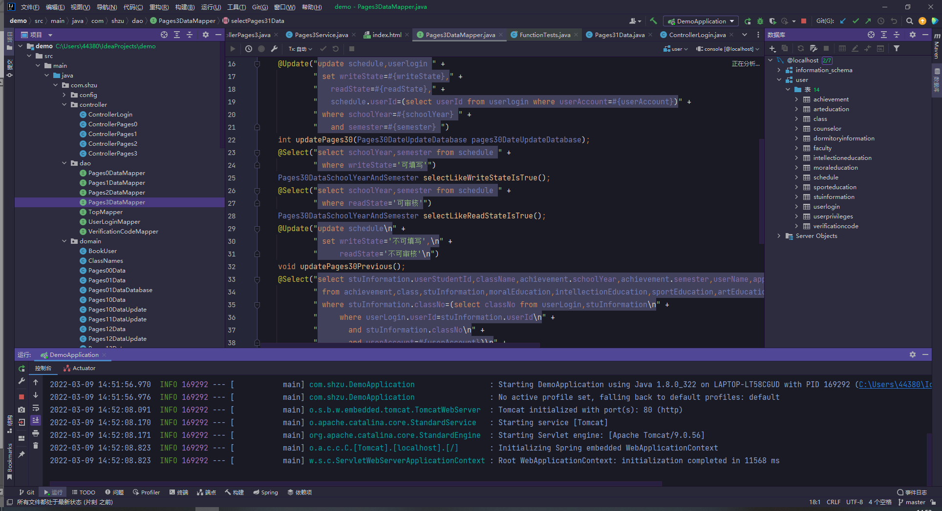
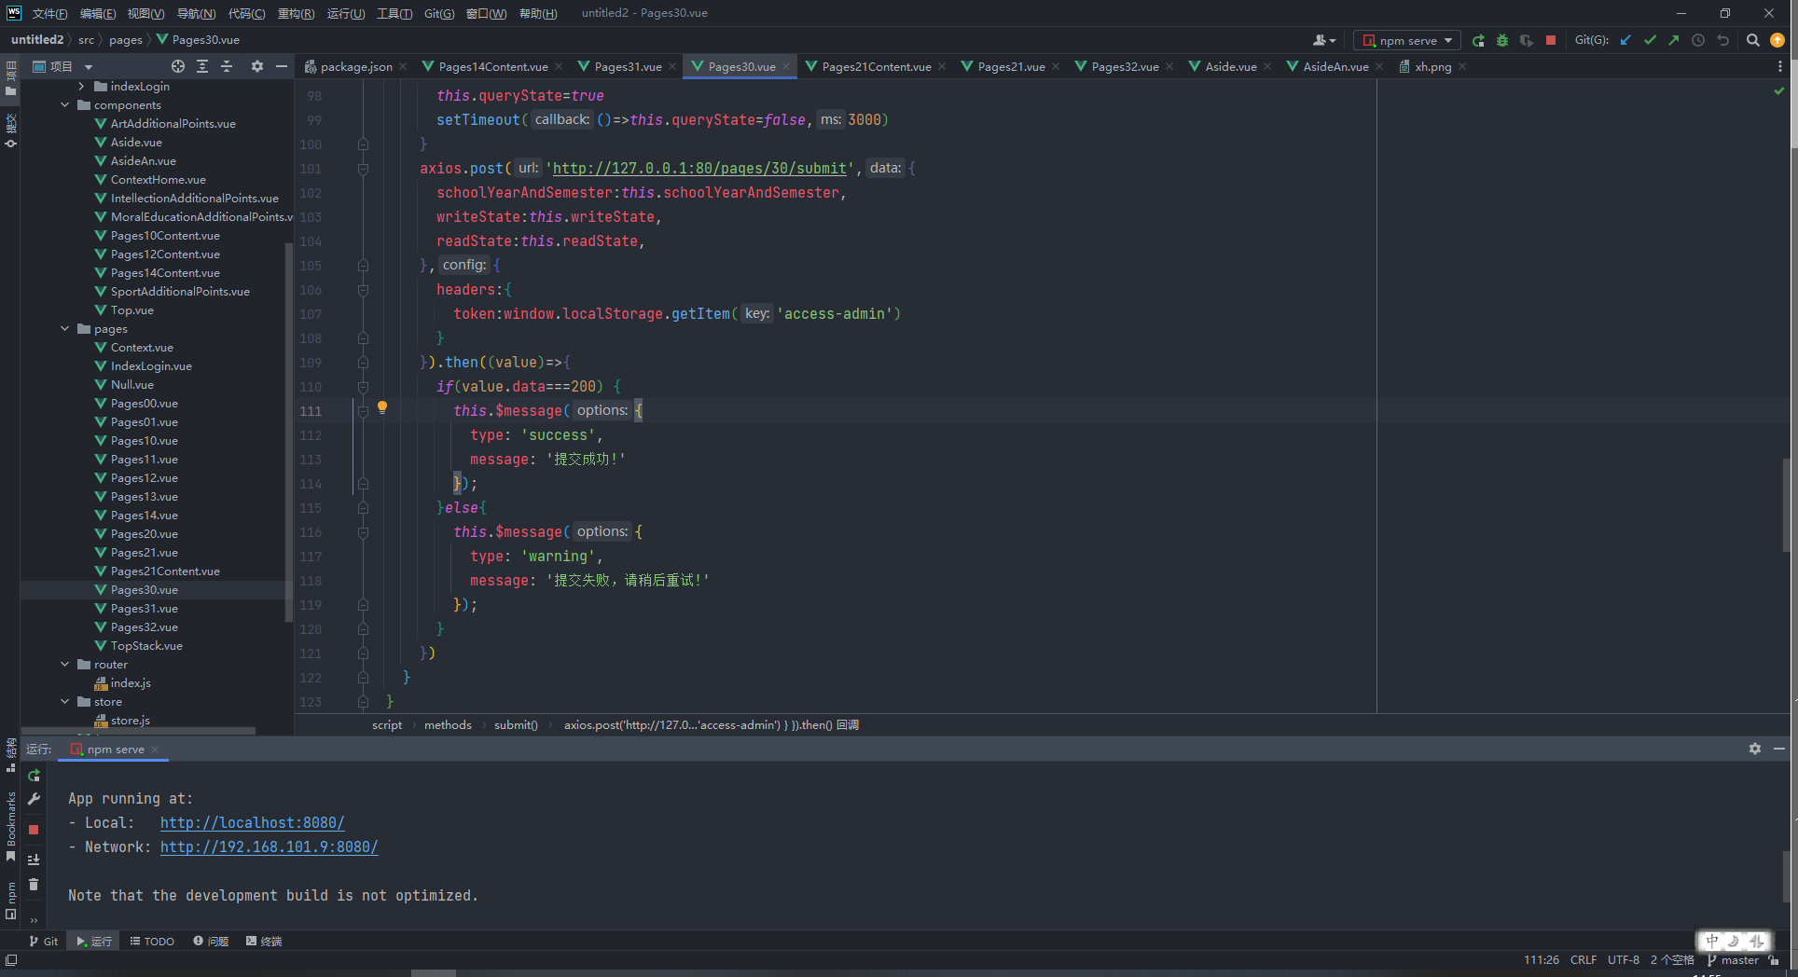
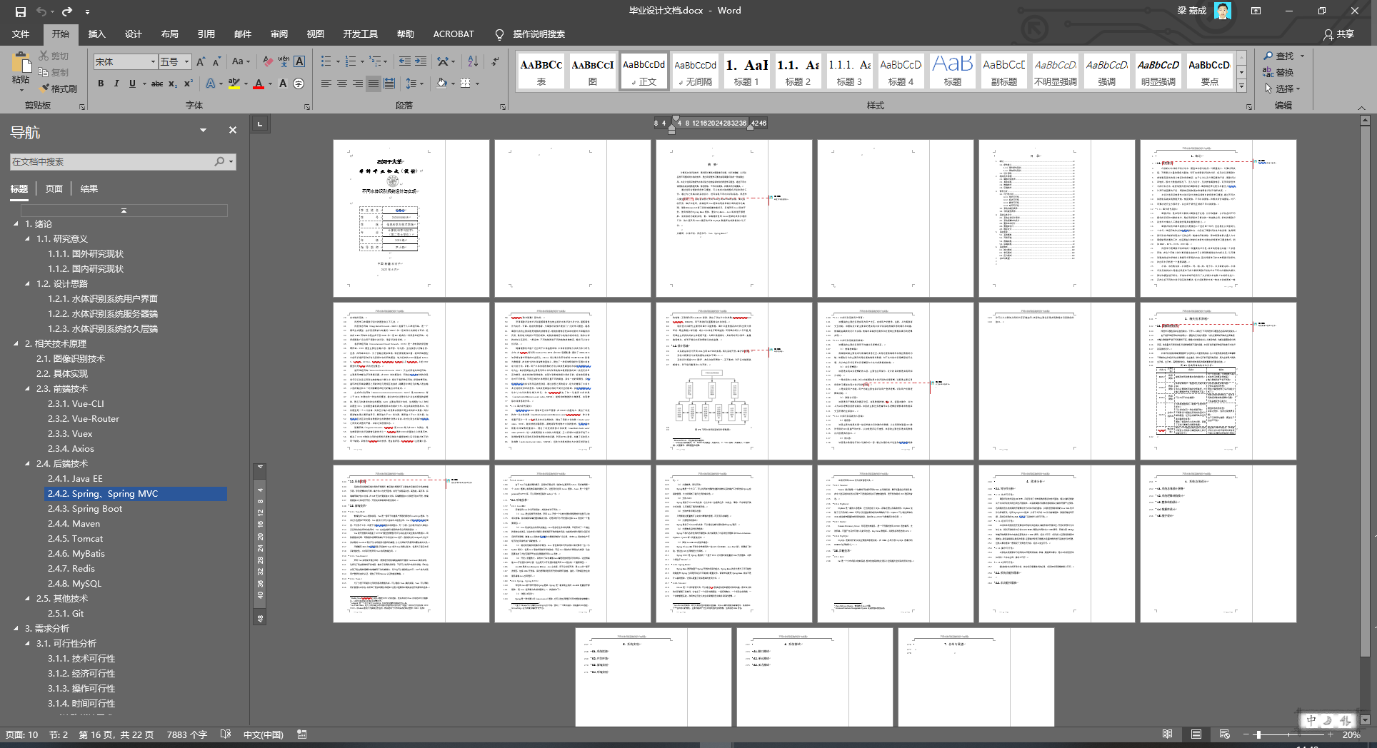
课题简介
任务规划书介绍
目前已完成内容
尚需完成的任务
存在的问题
下一步工作计划
一、尚需完成的任务
1) 完成软件设计以及系统的详细设计。
2) 系统运行及测试。
3) 撰写论文、用户手册等文档。

Slide 10
课题简介
任务规划书介绍
目前已完成内容
尚需完成的任务
存在的问题
下一步工作计划
一、存在的问题
关于Opencv库使用的相关事宜，目前有两种技术方案还未确定：
1) 使用Python作为开发工具，加载Opencv库，完成业务逻辑层核心功能，再通过Python网络编程、Java网络编程，使用TCP连接建立通信。
优点：Python作为人工智能领域应用最广泛的语言，相关资料较多，便于学习和实施，且大部分文献资料是基于Python编程实现。
缺点：1.增加学习成本；2.需要新增一个Python服务为Java后端提供服务，没有成熟的框架设计，短时间内难以完成实现高并发、高性能、高可用的系统，可能出现的问题有网络异常导致服务崩溃、I/O阻塞增加响应延迟、等问题。
2) 使用Java作为开发工具，加载Opencv库，完成业务逻辑层核心功能。
优点：学习成本降低，避免了增设新的服务器，系统更佳稳定。
缺点：1.Java常用与Web开发，在人工智能领域的实践和官方文档远不如Python多，出现问题难以寻找解决方案；2.由于Java繁琐的语法，并不适合作为人工智能实践的语言，对于维护和二次开发不友好。

Slide 11
课题简介
任务规划书介绍
目前已完成内容
尚需完成的任务
存在的问题
下一步工作计划
一、工作计划
1) 待存在的问题解决后，继续学习Opencv和相关图像识别算法；
2) 按照工作计划继续完成毕业设计的相关内容。
请各位老师批评指正！

